Slide 1
Epidemia COVID-19
Monitoraggio del rischio
15 ottobre 2021
Silvio Brusaferro
Istituto Superiore di Sanità

Slide 2
Situazione epidemiologica in Europa

Slide 3
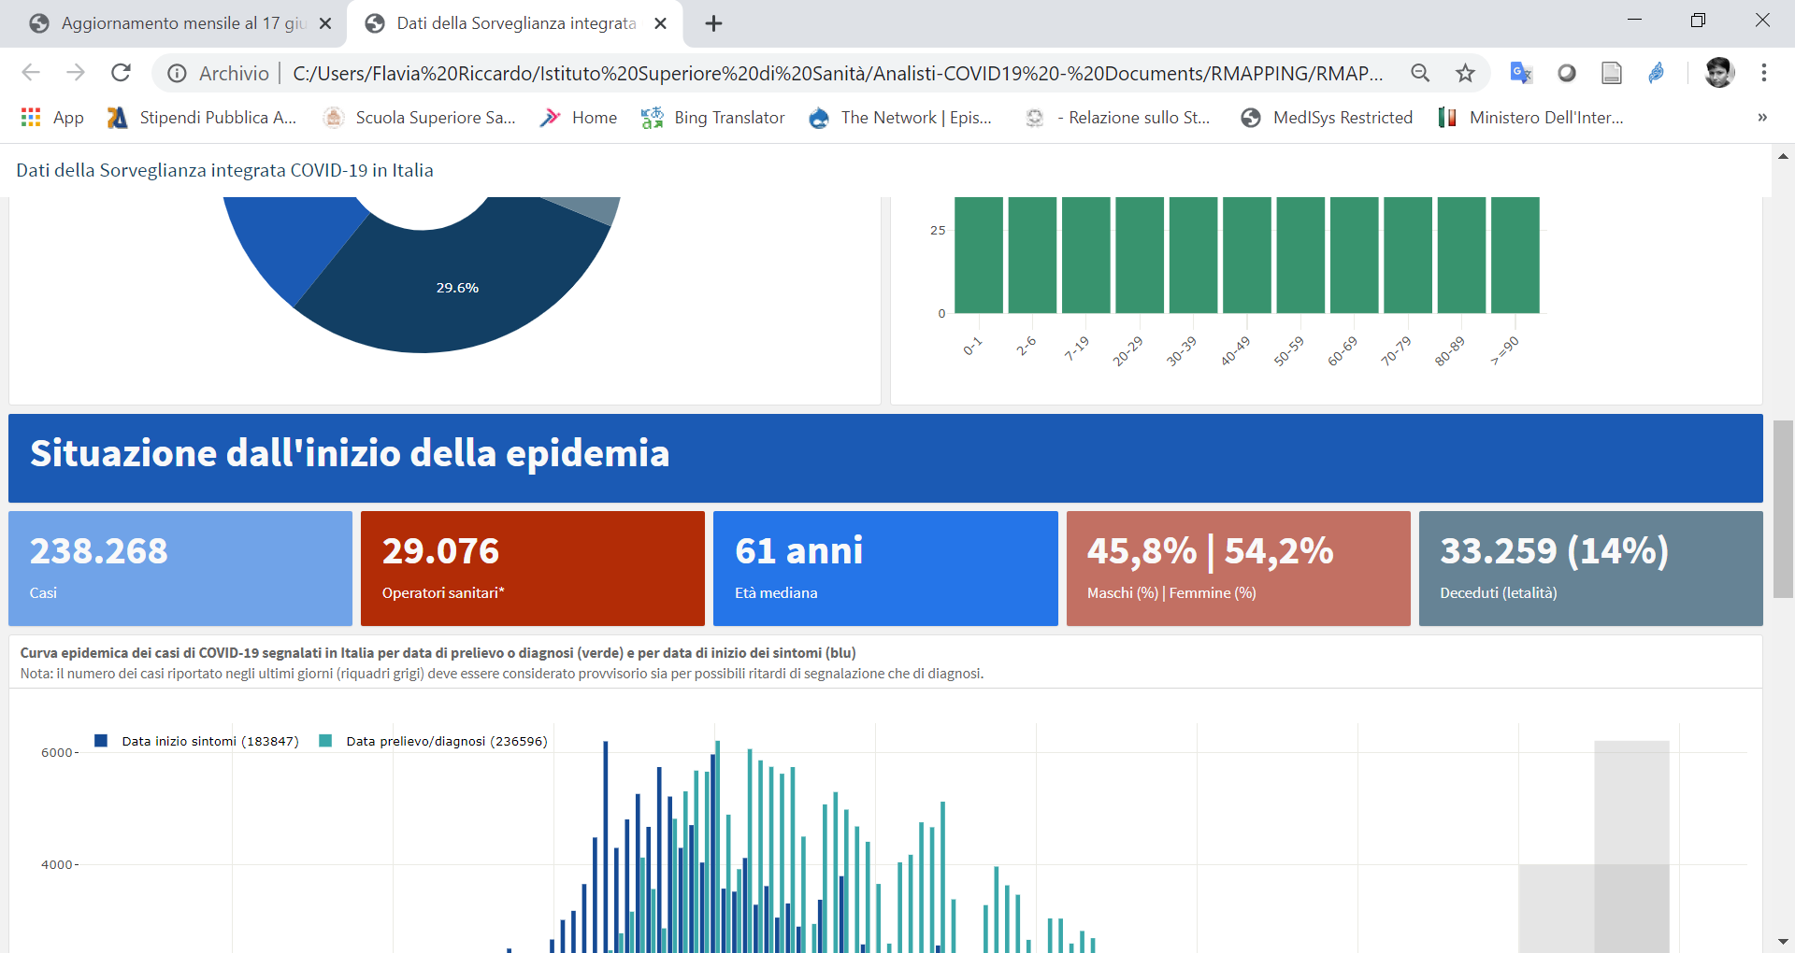
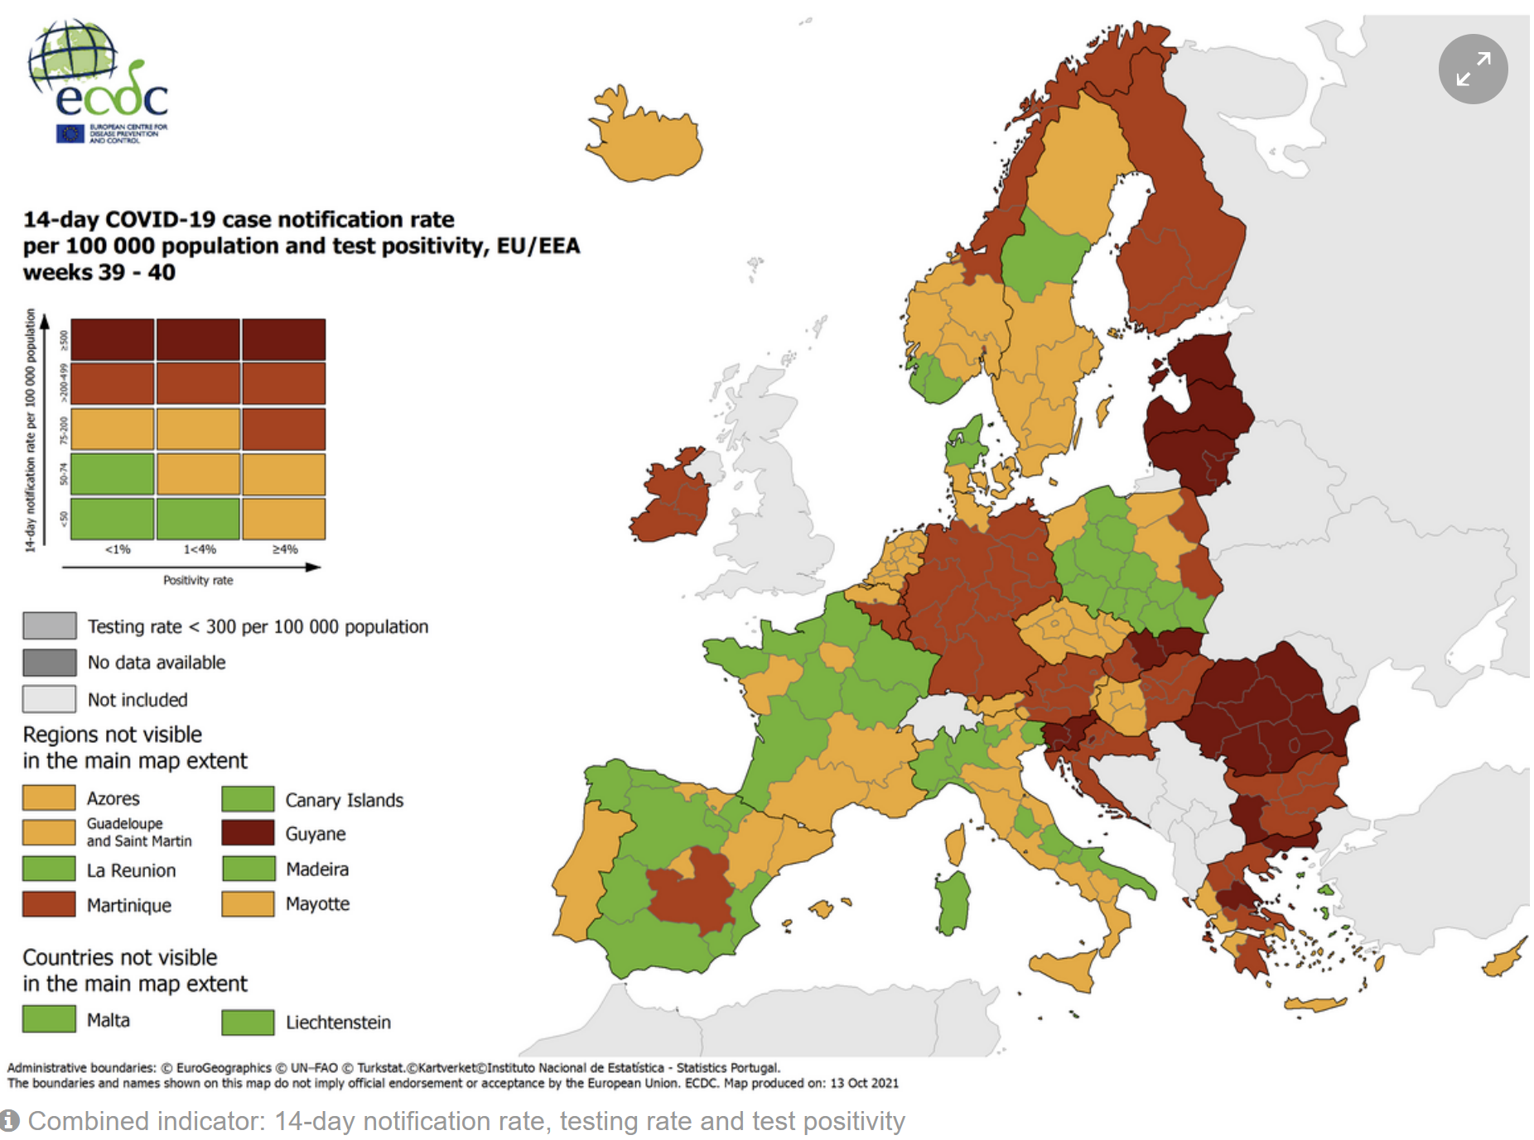
Casi notificati al Centro Europeo per la Prevenzione ed il Controllo delle Malattie (ECDC)
La situazione italiana riflette l’epidemiologia di altri paesi UE/SEE (14 ottobre)
https://www.ecdc.europa.eu/en/covid-19/situation-updates/weekly-maps-coordinated-restriction-free-movement

Slide 4
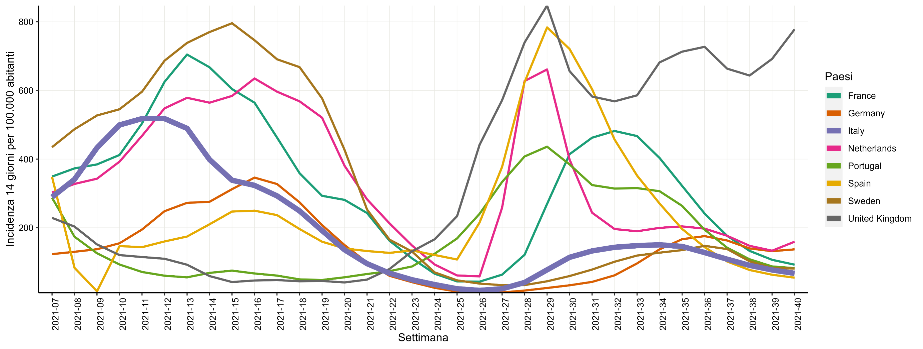
Andamento incidenza (14 gg) in quasi tutti i paesi europei (ECDC) fino al 14 ottobre
Data di ultimo aggiornamento: 14 ottobre 2021

Slide 5
Situazione epidemiologica in Italia

Slide 6
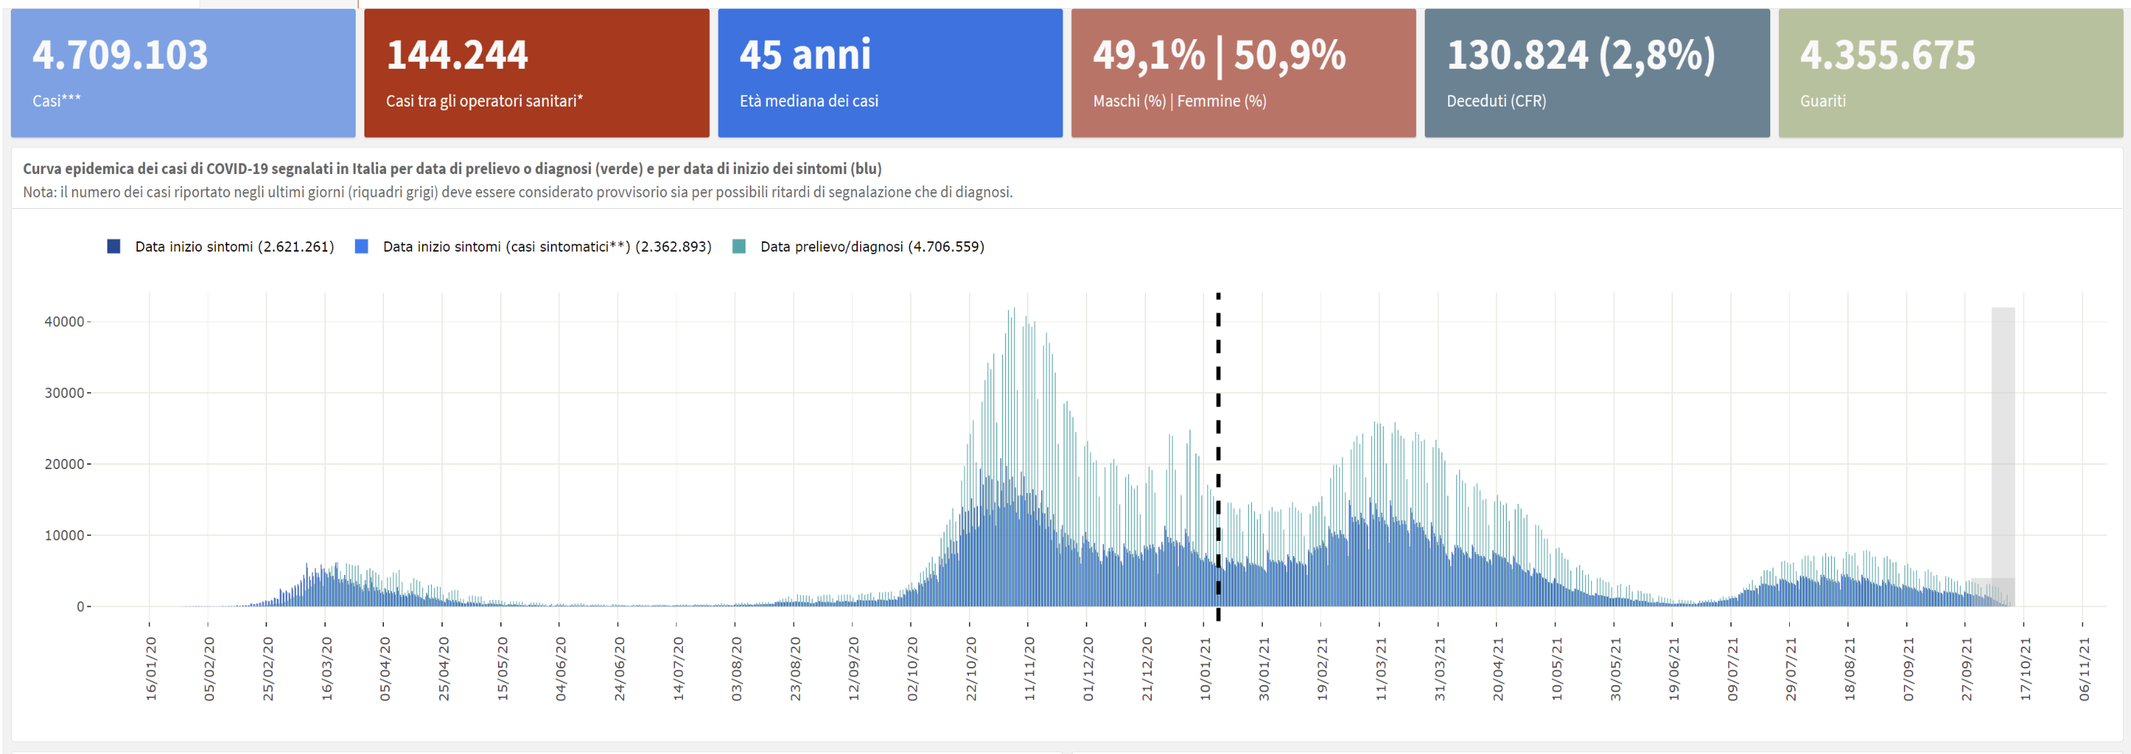
Casi notificati al sistema di Sorveglianza integrata COVID-19 in Italia
Data di ultimo aggiornamento: 13 ottobre 2021

Slide 7
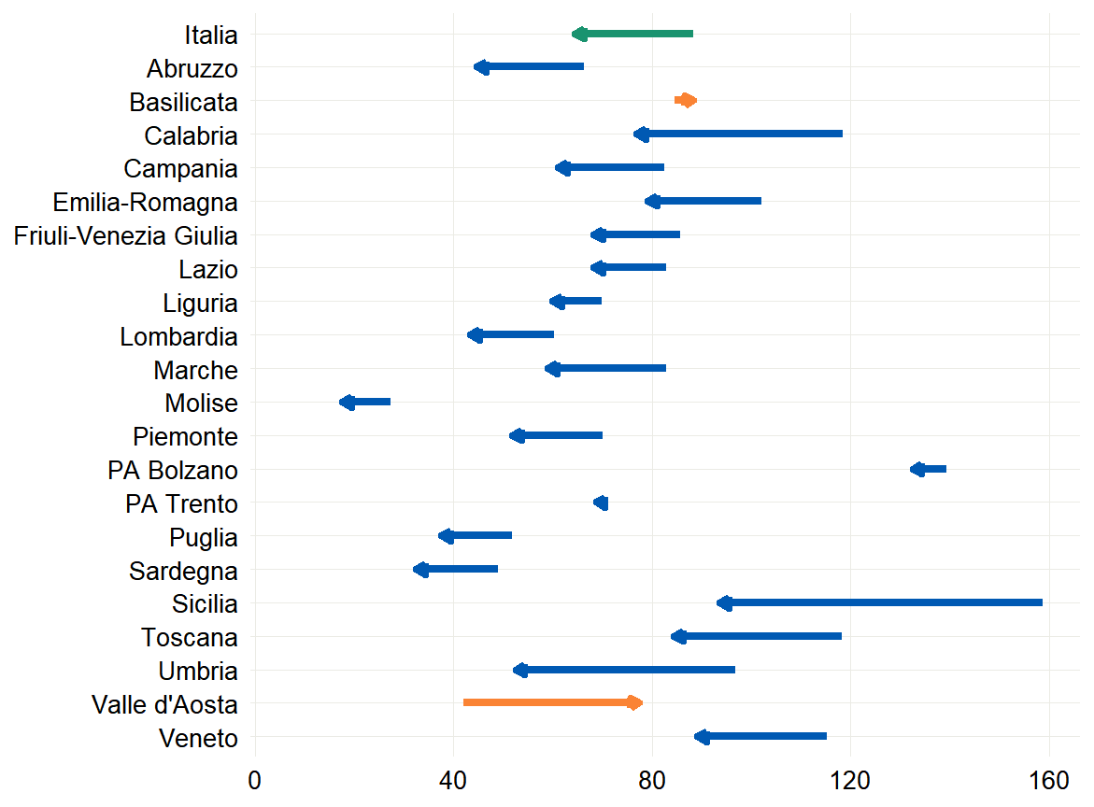
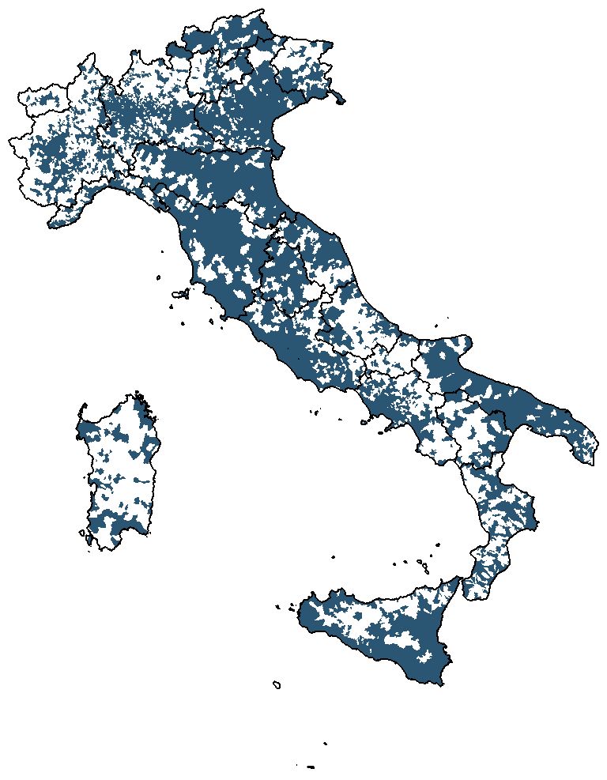
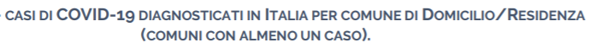
Due Regioni/PPAA con casi in aumento e nuovi casi presenti su parte del territorio nazionale negli ultimi 14 giorni
3.746 comuni con almeno un caso nelle ultime due settimane
3.954 comuni nelle due settimane precedenti
CONFRONTO TRA IL NUMERO CASI DI COVID-19 (PER 100.000 AB) DIAGNOSTICATI IN ITALIA
PER REGIONE NEL PERIODO 27/9-10/10/2021 E 13-20/9/2021
Data di ultimo aggiornamento: 13 ottobre 2021

Slide 8
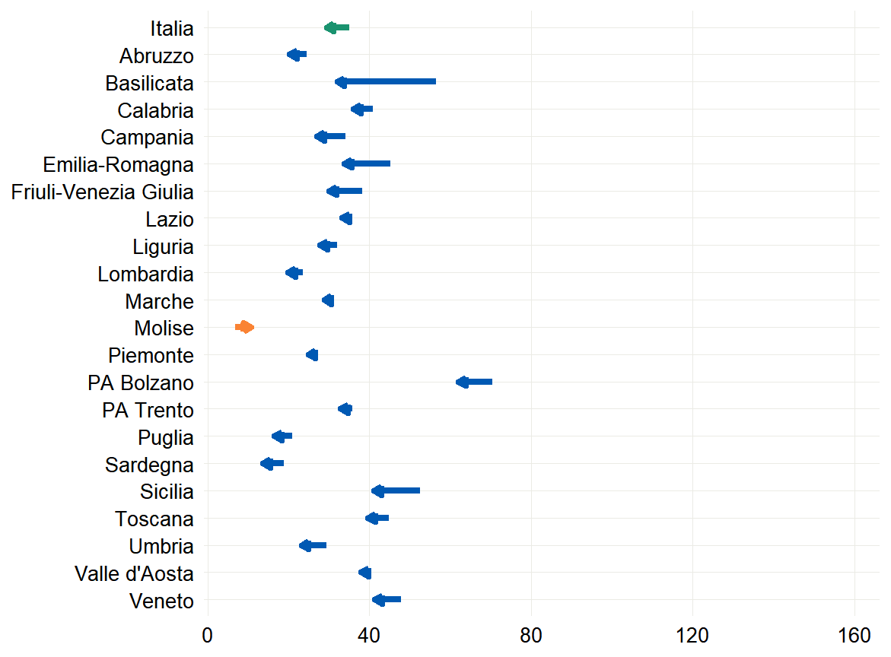
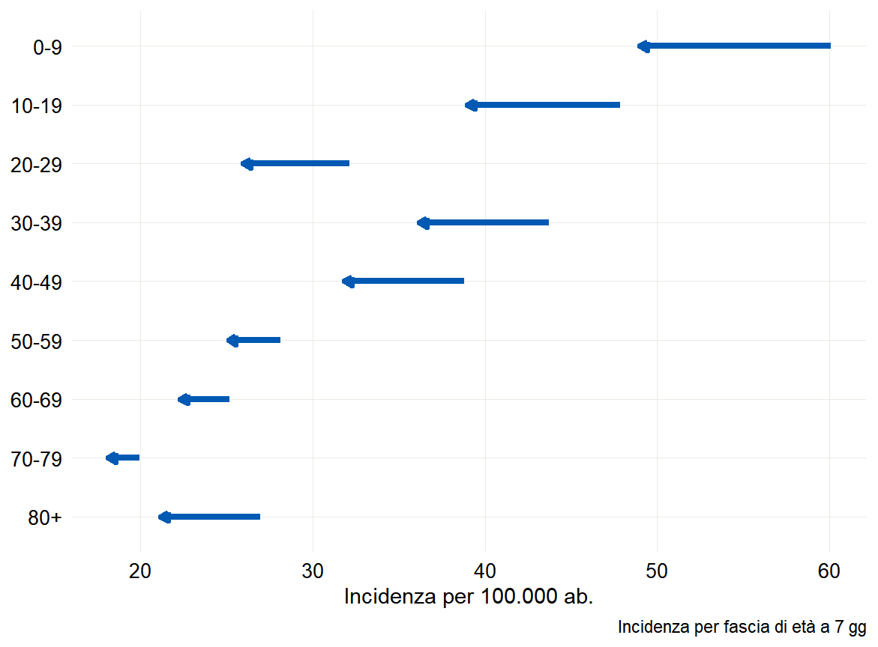
Casi in aumento solo in 1 Regione/PA e nessuna fascia d’età è in aumento,
negli ultimi 7 giorni
CONFRONTO TRA IL NUMERO CASI DI COVID-19 (PER 100.000 AB) DIAGNOSTICATI IN ITALIA PER REGIONE E PER FASCIA D’ETA’ NEL PERIODO 4-10/10/2021
Data di ultimo aggiornamento: 13 ottobre 2021

Slide 9
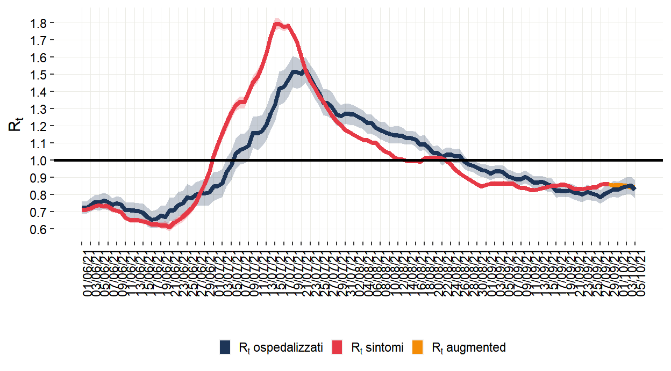
STIMA NAZIONALE DELL’RT PUNTALE (29/9), RT OSPEDALIZZAZIONI (5/10) E RT «AUGMENTED» (5/10) CALCOLATI CON DATI AL 13/10/2021
Puntuale: 0,86 (IC95%: 0,85-0,87) al 29 settembre 2021
Augmented: 0,84 (IC95%: 0,83-0,85) al 5 ottobre 2021
Ospedalizzazioni: 0,83 (IC95%: 0,78-0,88) al 5 ottobre 2021
Data di ultimo aggiornamento: 13 ottobre 2021

Slide 10
STIMA DELL’RT MEDIO 14gg PER REGIONE/PA BASATO SU INIZIO SINTOMI FINO AL 5 OTTOBRE 2021, CALCOLATO IL 13/10/2021
Data di ultimo aggiornamento: 13 ottobre 2021

Slide 11
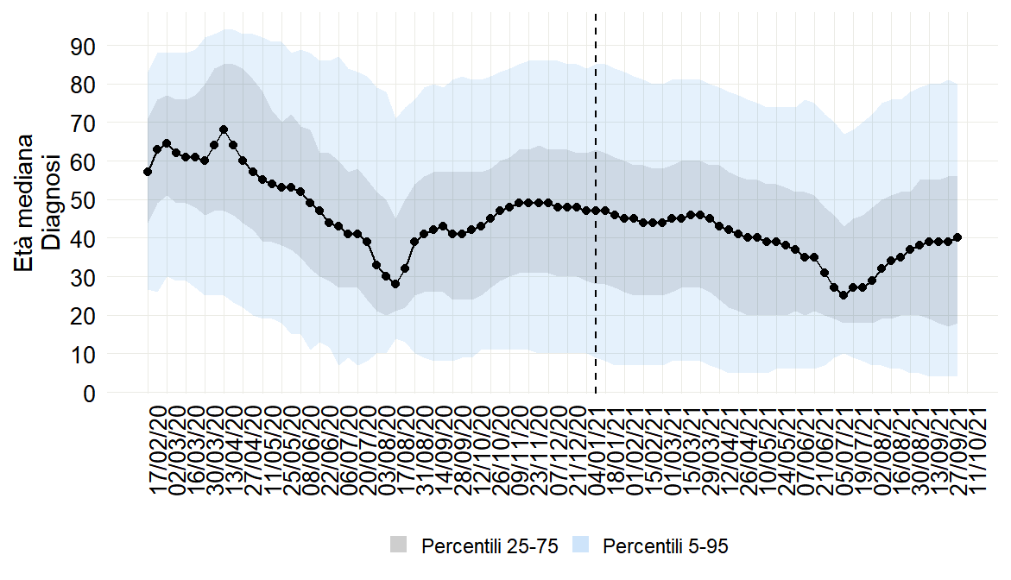
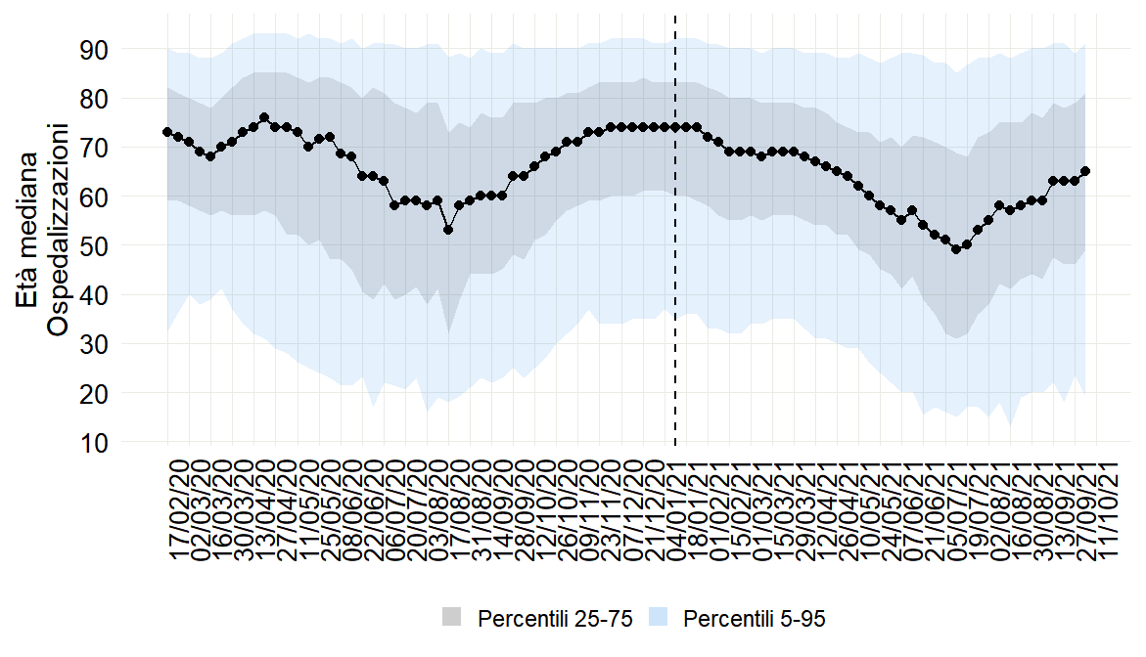
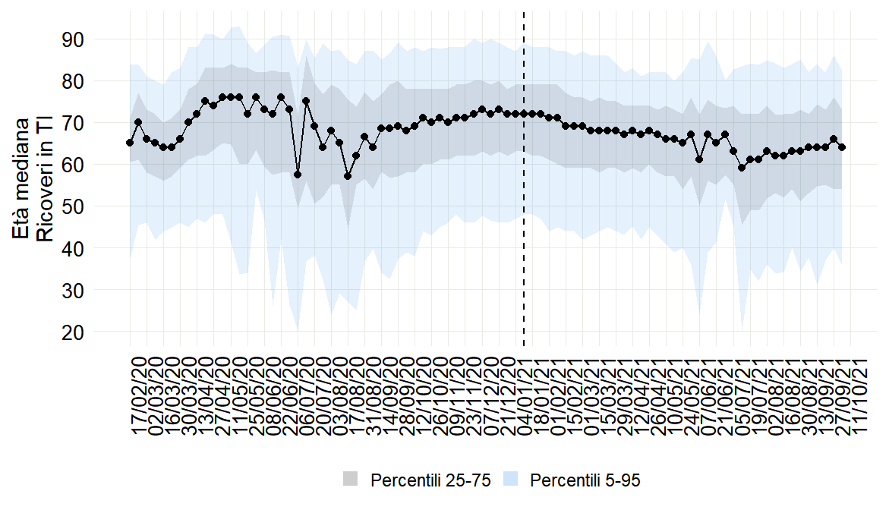
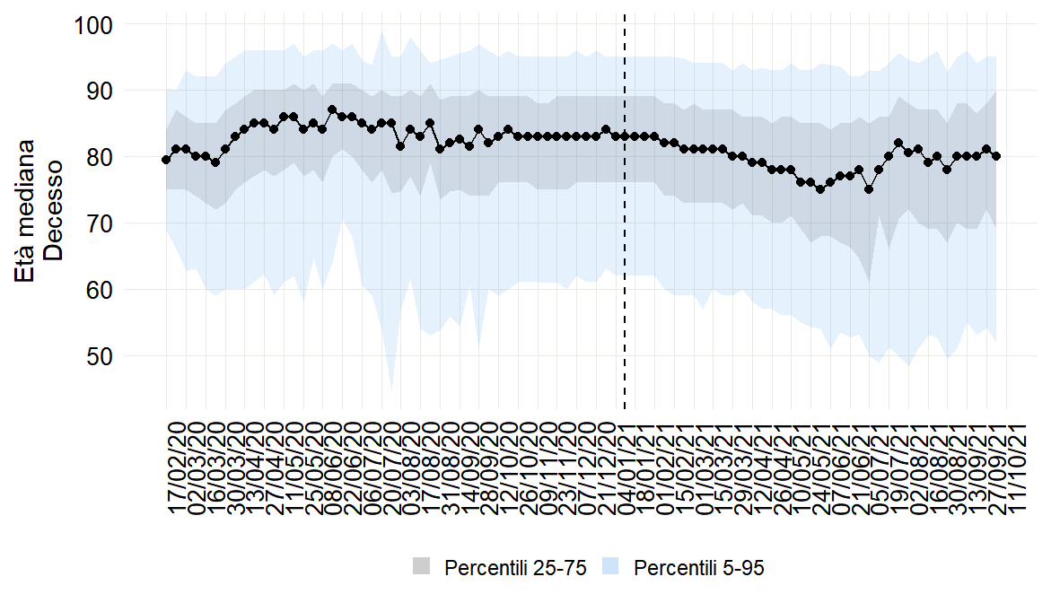
Età mediana alla diagnosi
Età mediana al primo ricovero
39 anni ultima settimana
63 anni ultima settimana
Età mediana all’ingresso in terapia intensiva
Età mediana al decesso
66 anni ultima settimana
81 anni ultima settimana

Slide 12
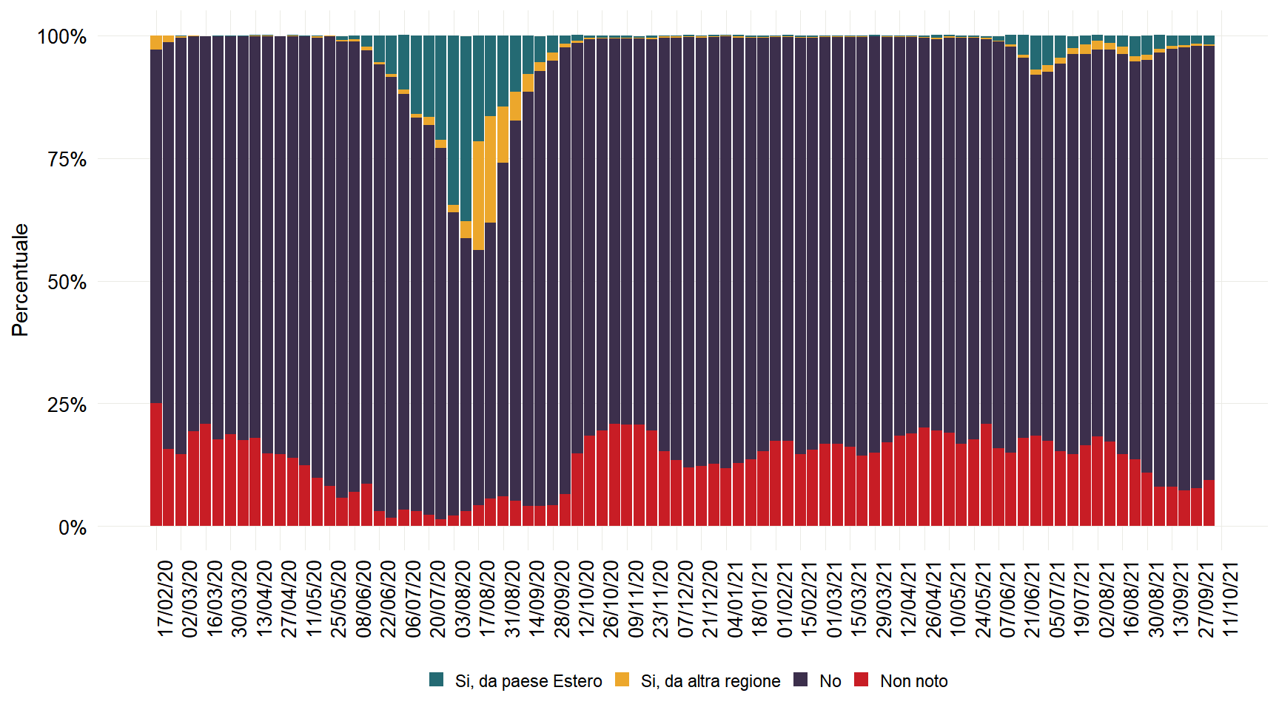
Casi importati da Paese Estero e da altra Regione/PA
Data di ultimo aggiornamento: 13 ottobre 2021

Slide 13
Focus sui casi pediatrici
Periodo di rilevazione: 04/01/2021 - 10/10/2021
Data produzione Report: 13 ottobre 2021
Data di aggiornamento dati: 13 ottobre 2021

Slide 14
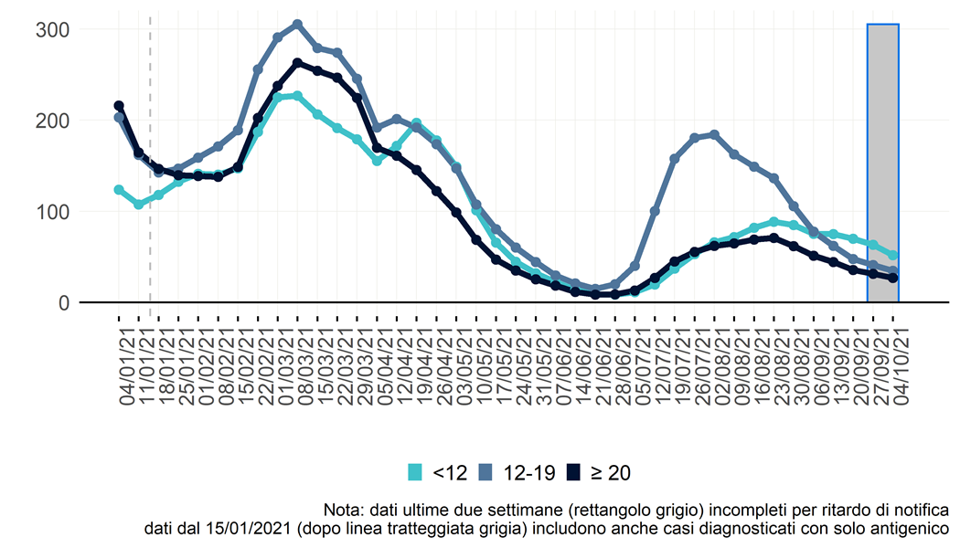
INCIDENZA PER 100.000 SETTIMANALE CASI CON ETÀ MINORE DI 12 ANNI, CON ETÀ COMPRESA TRA 12 E 19 ANNI E CON ETÀ MAGGIORE O UGUALE A 20 ANNI
Data di ultimo aggiornamento: 13 ottobre 2021

Slide 15
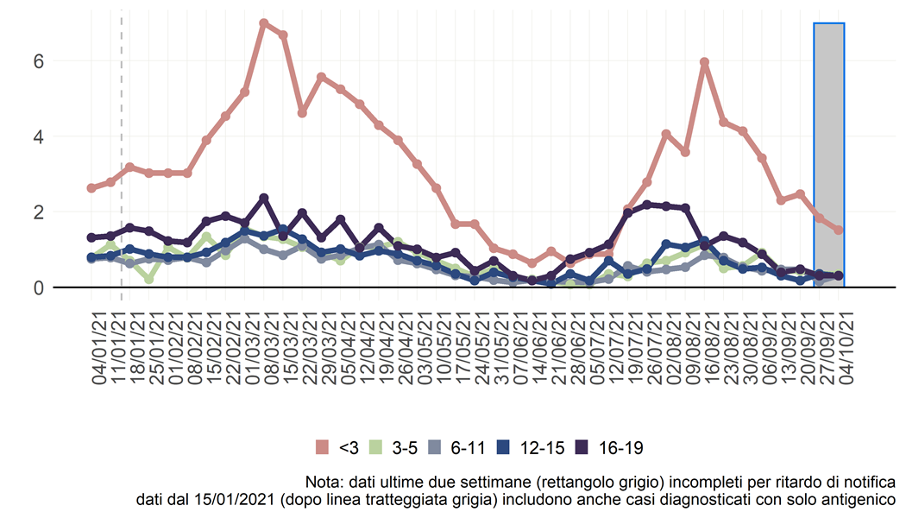
INCIDENZA RICOVERI PER 100.000 GIORNALIERA PER FASCIA D’ETA’ NELLA POPOLAZIONE 0-19 ANNI
Data di ultimo aggiornamento: 13 ottobre 2021

Slide 16
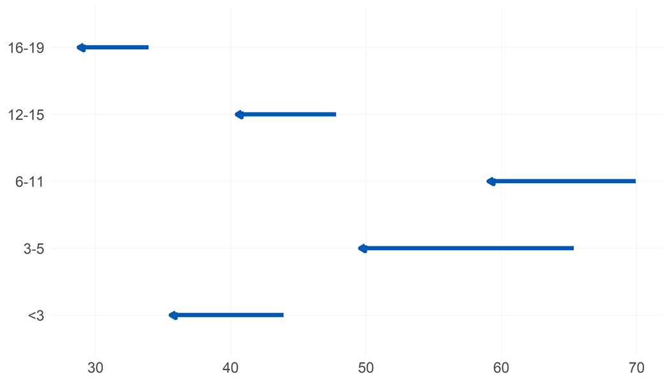
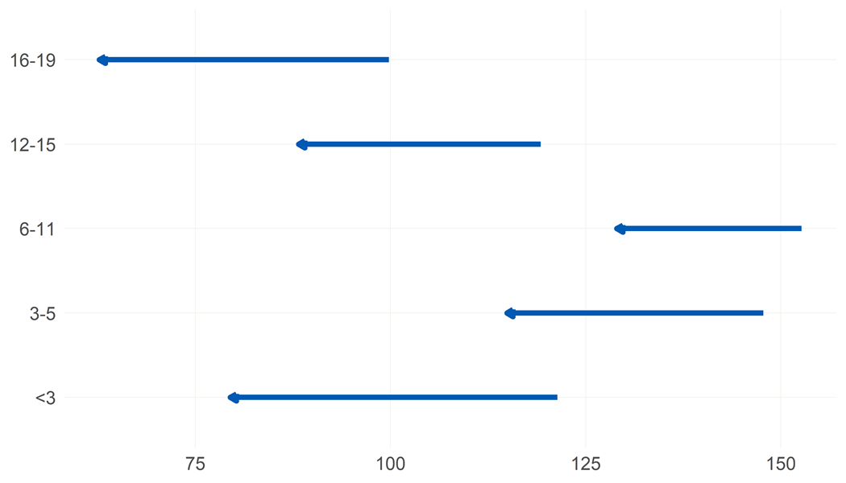
VARIAZIONE DELL’ INCIDENZA A 7 E A 14 GIORNI PER FASCIA DI ETÀ
Variazione incidenza a 7 giorni per fascia d’età (4-10/10/2021 e 29/9-2/10/2021)
Variazione incidenza a 14 giorni per fascia d'età (27/9-10/10/2021 e 13/9-26/9/2021)
Data di ultimo aggiornamento: 13 ottobre 2021

Slide 17
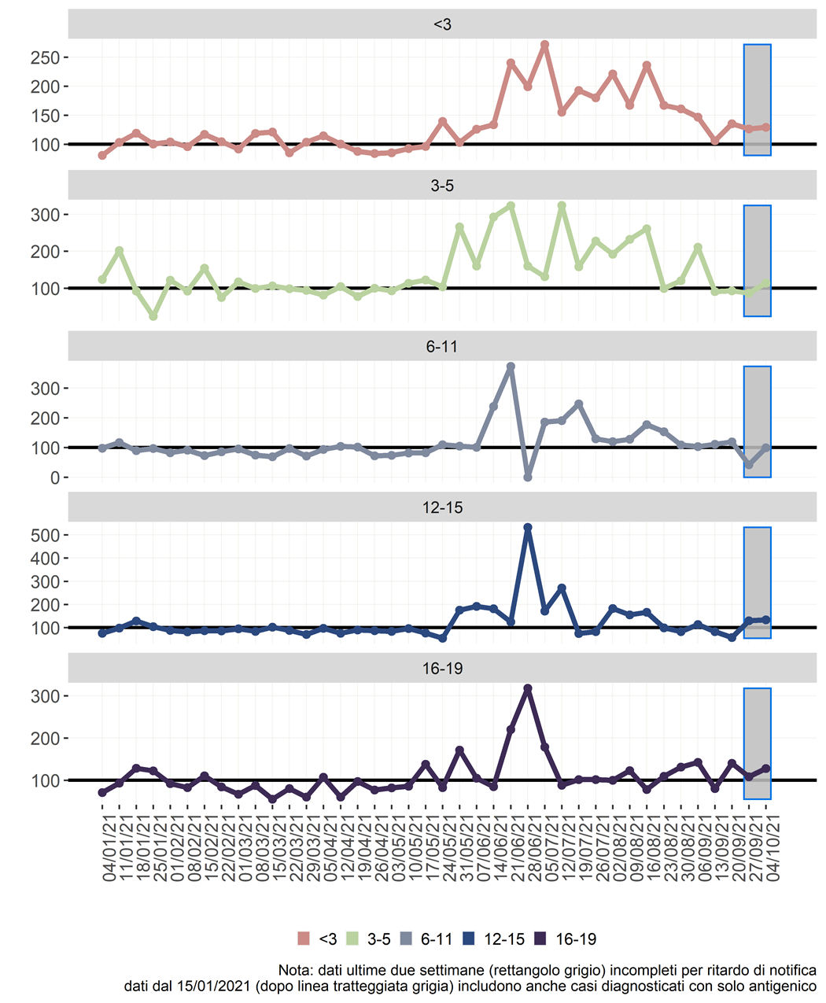
PERCENTUALE DI CASI CON STORICO DI RICOVERO PER SETTIMANA DI PRELIEVO/DIAGNOSI PER FASCIA D'ETÀ RISPETTO MESE DI GENNAIO 2021 (BASE 100)
Data di ultimo aggiornamento: 13 ottobre 2021

Slide 18
NUMERO DI CASI, RICOVERI, RICOVERI IN TERAPIA INTENSIVA E DECESSI PER FASCIA D'ETÀ E PERIODO DAL 04/01/2021 AL 10/10/2021
Fascia d'età | Periodo | Percentuale di casi con storico di ricovero | Percentuale di casi con storico di ricovero in terapia intensiva | Percentuale di casi deceduti
<1 | 1 | 7.82% | 0.1% | 0.02%
<1 | 2 | 11.34% | 0.14% | 0.03%
tra 1 e 2 aa | 1 | 1.73% | 0.03% | 0%
tra 1 e 2 aa | 2 | 2.83% | 0.02% | 0%
tra 3 e 5 aa | 1 | 0.65% | 0.01% | 0%
tra 3 e 5 aa | 2 | 0.99% | 0.01% | 0.01%
tra 6 e 11 aa | 1 | 0.48% | 0.01% | 0%
tra 6 e 11 aa | 2 | 0.68% | 0.01% | 0%
tra 12 e 15 aa | 1 | 0.52% | 0.02% | 0%
tra 12 e 15 aa | 2 | 0.72% | 0.02% | 0%
tra 16 e 19 aa | 1 | 0.72% | 0.03% | 0%
tra 16 e 19 aa | 2 | 0.92% | 0.01% | 0%
Periodo 1: 04/01/2021 - 30/06/2021
Periodo 2: 01/07/2021 - 10/10/2021
Data di ultimo aggiornamento: 13 ottobre 2021

Slide 19
Monitoraggio dell’impatto dell’epidemia sui servizi sanitari ospedalieri

Slide 20
Indicatori decisionali come da Decreto Legge del 18 maggio 2021 n.65 articolo 13 - Aggiornamento del 14/10/2021
Regione | Incidenza a 7 gg/100.000 pop - Periodo di riferimento 24-30 settembre 2021 | Incidenza 7gg/100 000 pop - Periodo di riferimento 01-07 ottobre 2021 | Incidenza 7gg/100 000 pop - Periodo di riferimento 08-14 ottobre 2021 | % OCCUPAZIONE PL AREA MEDICA DA PAZIENTI COVID al 14/10/2021 | % OCCUPAZIONE PL TERAPIA INTENSIVA DA PAZIENTI COVID (DL 23 Luglio 2021 n.105) al 14/10/2021
Abruzzo | 28,2 | 23,7 | 19,9 | 3,7% | 2,8%
Basilicata | 45,7 | 42,7 | 22,3 | 7,1% | 0,0%
Calabria | 46,8 | 41,6 | 43,0 | 9,5% | 6,5%
Campania | 35,6 | 32,4 | 31,0 | 4,9% | 2,3%
Emilia Romagna | 46,9 | 43,1 | 34,5 | 4,0% | 4,0%
Friuli Venezia Giulia | 39,9 | 37,9 | 35,5 | 3,1% | 4,6%
Lazio | 35,3 | 33,5 | 28,4 | 4,8% | 4,2%
Liguria | 32,3 | 29,7 | 28,3 | 3,0% | 2,7%
Lombardia | 26 | 22,2 | 18,3 | 4,7% | 3,5%
Marche | 30,2 | 30,9 | 26,2 | 4,2% | 6,2%
Molise | 9,1 | 10,5 | 9,8 | 1,7% | 0,0%
PA di Bolzano | 68,4 | 73,1 | 54,5 | 4,6% | 8,8%
PA di Trento | 26,3 | 36,3 | 30,1 | 3,3% | 3,3%
Piemonte | 30,6 | 25,7 | 26,2 | 3,0% | 3,2%
Puglia | 23,8 | 21,0 | 17,0 | 4,8% | 3,6%
Sardegna | 21,2 | 20,1 | 13,3 | 4,9% | 4,9%
Sicilia | 59,2 | 47,1 | 43,0 | 7,8% | 4,9%
Toscana | 49,4 | 41,8 | 39,6 | 3,7% | 4,0%
Umbria | 34,9 | 26,6 | 18,7 | 4,7% | 3,1%
Valle d'Aosta | 25 | 48,4 | 26,6 | 3,6% | 0,0%
Veneto | 49,5 | 49,0 | 43,1 | 2,4% | 3,2%
ITALIA | 37 | 34 | 29 | 4,3% | 3,8%
Fonte dati: Ministero della Salute / Protezione Civile

Slide 21
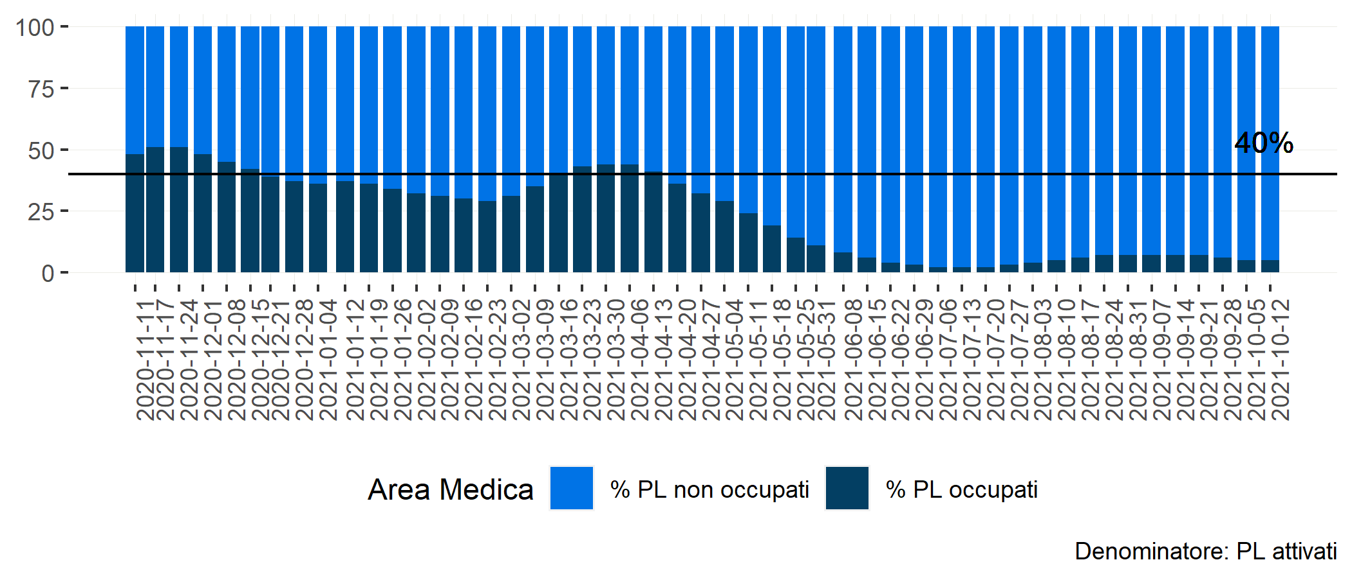
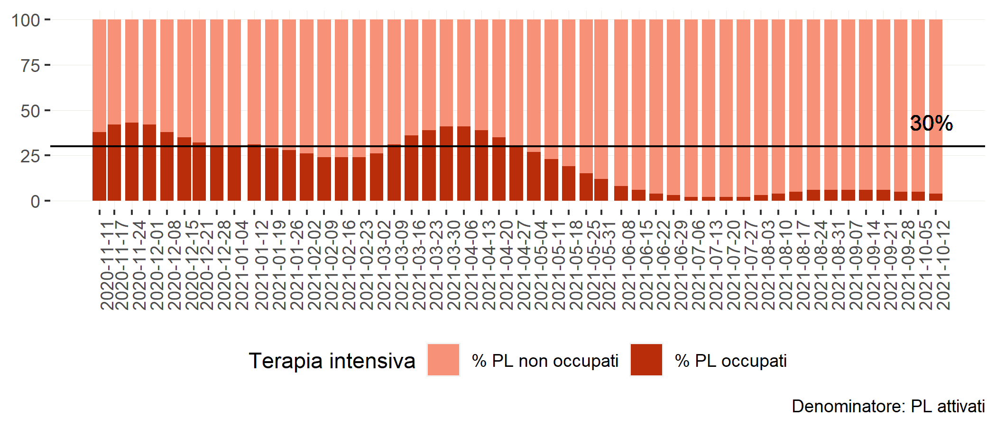
Occupazione dei posti letto in area medica e terapia intensiva
Il tasso di occupazione in terapia intensiva diminuisce al 4,1%, corrispondente anche ad una diminuzione nel numero di persone ricoverate che passa da 433 (5/10/2021) a 370 (12/10/2021).
Il tasso di occupazione in aree mediche a livello nazionale diminuisce al 4,6%. Il numero di persone ricoverate in queste aree è in diminuzione da 2.968 (5/10/2021) a 2.665 (12/10/2021)
Data di ultimo aggiornamento: 13 ottobre 2021

Slide 22
N. assoluto e incidenza casi diagnosticati per Regione/PA, 08/10/2021-14/10/2021
tamponi e % positività
Regione/PA | Popolazione | Tamponi nei 7gg | Casi testati nei 7gg | Nuovi casi nei 7gg | Tamponi 7gg/100 000 pop | Incidenza 7gg/100 000 pop | Percentuale positivita'
Abruzzo | 1.285.256 | 45.313 | 8.307 | 256 | 3.526 | 19,9 | 0,6
Basilicata | 547.579 | 4.802 | 1.493 | 122 | 877 | 22,3 | 2,5
Calabria | 1.877.728 | 20.739 | 14.744 | 808 | 1.104 | 43,0 | 3,9
Campania | 5.679.759 | 103.599 | 18.682 | 1.762 | 1.824 | 31,0 | 1,7
Emilia-Romagna | 4.445.549 | 159.544 | 15.468 | 1.533 | 3.589 | 34,5 | 1,0
Friuli Venezia Giulia | 1.198.753 | 64.160 | 9.023 | 426 | 5.352 | 35,5 | 0,7
Lazio | 5.720.796 | 145.986 | 18.535 | 1.623 | 2.552 | 28,4 | 1,1
Liguria | 1.509.805 | 46.223 | 9.962 | 427 | 3.062 | 28,3 | 0,9
Lombardia | 9.966.992 | 368.278 | 65.139 | 1.828 | 3.695 | 18,3 | 0,5
Marche | 1.501.406 | 17.376 | 9.506 | 393 | 1.157 | 26,2 | 2,3
Molise | 296.547 | 2.600 | 2.585 | 29 | 877 | 9,8 | 1,1
P.A. Bolzano | 533.715 | 42.914 | 4.351 | 291 | 8.041 | 54,5 | 0,7
P.A. Trento | 544.745 | 24.121 | 9.649 | 164 | 4.428 | 30,1 | 0,7
Piemonte | 4.273.210 | 182.953 | 38.351 | 1.119 | 4.281 | 26,2 | 0,6
Puglia | 3.926.931 | 84.825 | 16.861 | 666 | 2.160 | 17,0 | 0,8
Sardegna | 1.598.225 | 34.437 | 12.265 | 212 | 2.155 | 13,3 | 0,6
Sicilia | 4.840.876 | 97.373 | 34.834 | 2.080 | 2.011 | 43,0 | 2,1
Toscana | 3.668.333 | 125.212 | 46.071 | 1.453 | 3.413 | 39,6 | 1,2
Umbria | 865.013 | 41.602 | 3.261 | 162 | 4.809 | 18,7 | 0,4
Valle d'Aosta | 123.895 | 6.091 | 1.209 | 33 | 4.916 | 26,6 | 0,5
Veneto | 4.852.453 | 302.051 | 18.339 | 2.092 | 6.225 | 43,1 | 0,7
ITALIA | 59.257.566 | 1.920.199 | 358.635 | 17.479 | 3.240 | 29,5 | 0,9
FONTE: MINISTERO DELLA SALUTE/PROTEZIONE CIVILE

Slide 23
Vaccinazioni somministrate al 13/10/2021 e loro impatto
https://github.com/italia/covid19-opendata-vaccini

Slide 24
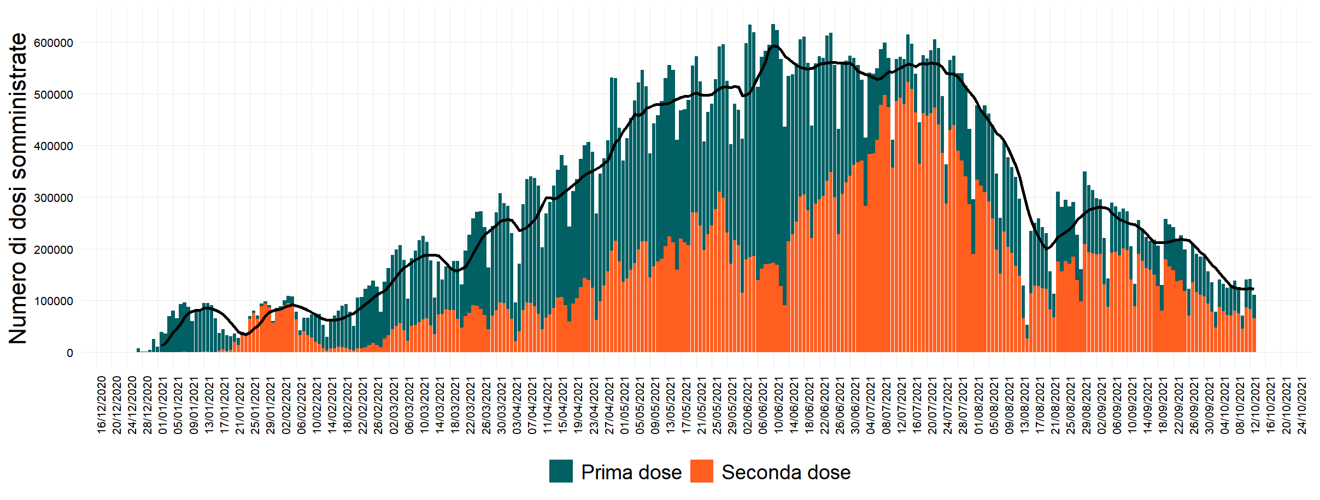
Numero di prime e seconde dosi di vaccino somministrate giornalmente dal 27/12/2020 al 13/10/2021
Data di ultimo aggiornamento: 13 ottobre 2021

Slide 25
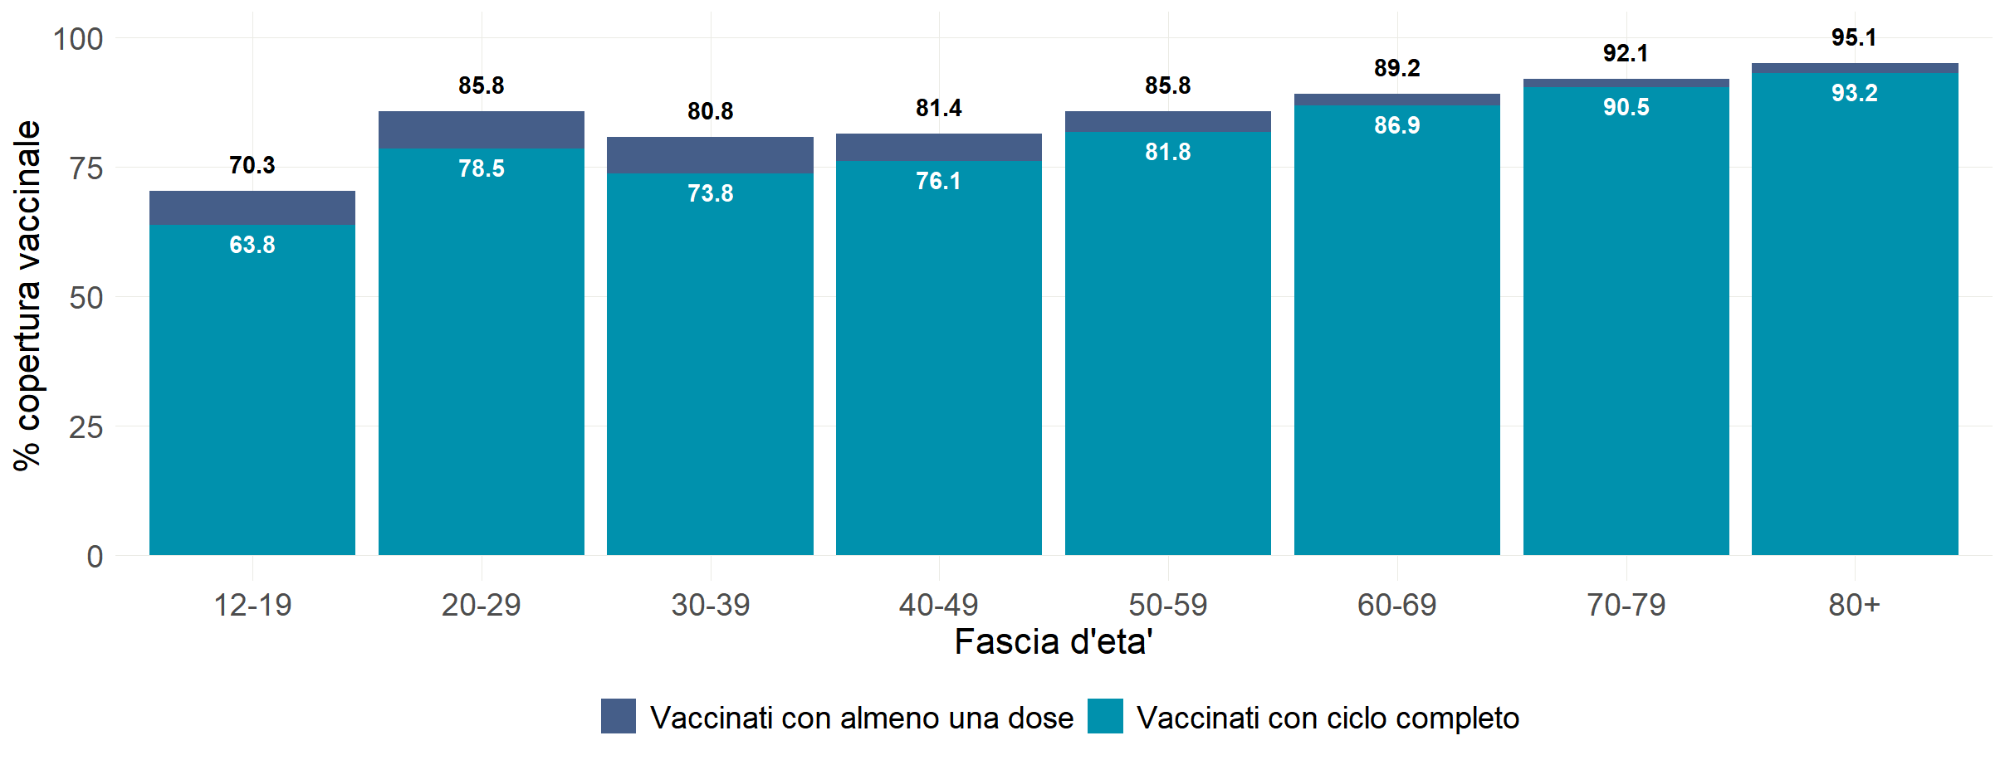
Percentuale copertura vaccinale per classe d’età
12+ vaccinati con ciclo completo: 80,6%
12+ vaccinati con almeno una dose: 85,1%
Data di ultimo aggiornamento: 13 ottobre 2021

Slide 26
Popolazione Italiana di età >12 anni e casi di covid-19 diagnosticati, ospedalizzati, ricoverati in terapia intensiva e deceduti negli ultimi 30 giorni, per stato vaccinale e classe d’età
 | Fascia di età | Non vaccinati | Vaccinati con ciclo incompleto | Vaccinati con ciclo completo
Popolazione (25/09/2021) | 12-39 | 4.703.532 (27%) | 2.359.444 (13,5%) | 10.372.579 (59,5%)
 | 40-59 | 3.837.158 (20,8%) | 1.063.631 (5,8%) | 13.537.727 (73,4%)
 | 60-79 | 1.510.299 (11,1%) | 343.780 (2,5%) | 11.718.700 (86,3%)
 | 80+ | 256.190 (5,6%) | 95.480 (2,1%) | 4.211.381 (92,3%)
Diagnosi di Sars-CoV-2 (10/09/2021-10/10/2021) | 12-39 | 23.744 (68,4%) | 2.996 (8,6%) | 7.964 (22,9%)
 | 40-59 | 15.463 (52,8%) | 1.729 (5,9%) | 12.075 (41,3%)
 | 60-79 | 5.368 (35,4%) | 505 (3,3%) | 9.310 (61,3%)
 | 80+ | 1.215 (22,2%) | 122 (2,2%) | 4.147 (75,6%)
Ospedalizzazioni (03/09/2021-03/10/2021) | 12-39 | 905 (85,1%) | 62 (5,8%) | 96 (9%)
 | 40-59 | 1.568 (83,2%) | 69 (3,7%) | 247 (13,1%)
 | 60-79 | 1.312 (61,7%) | 64 (3%) | 752 (35,3%)
 | 80+ | 489 (31%) | 50 (3,2%) | 1.038 (65,8%)
Ricoveri in Terapia Intensiva (03/09/2021-03/10/2021) | 12-39 | 41 (95,3%) | 1 (2,3%) | 1 (2,3%)
 | 40-59 | 198 (89,6%) | 4 (1,8%) | 19 (8,6%)
 | 60-79 | 248 (72,7%) | 7 (2,1%) | 86 (25,2%)
 | 80+ | 28 (35,9%) | 1 (1,3%) | 49 (62,8%)
Decessi (20/08/2021-19/09/2021) | 12-39 | 11 (84,6%) | 1 (7,7%) | 1 (7,7%)
 | 40-59 | 105 (89%) | 1 (0,8%) | 12 (10,2%)
 | 60-79 | 335 (65,3%) | 25 (4,9%) | 153 (29,8%)
 | 80+ | 324 (42,6%) | 24 (3,2%) | 412 (54,2%)

Slide 27
Efficacia vaccinale nella popolazione Italiana sopra 12 anni nei casi di covid-19 diagnosticati
nel periodo 5 aprile - 10 OTTOBRE 2021
Gruppo | Fascia di età | Efficacia vaccinale (vaccinati ciclo incompleto vs non vaccinati) | Efficacia vaccinale (vaccinati ciclo completo vs non vaccinati)
Diagnosi di Sars-CoV-2 | 12-39 | 51,0 [50,5-51,6] | 75,3 [75,0-75,6]
 | 40-59 | 66,5 [66-66,9] | 75,4 [75,1-75,6]
 | 60-79 | 76,6 [76,2-77,0] | 81,2 [80,9-81,4]
 | 80+ | 59,1 [57,8-60,3] | 85,4 [85,1-85,7]
 | Totale | 63,1 [62,9-63,4] | 77,8 [77,6-77,9]
Ospedalizzazioni | 12-39 | 82,1 [79,9-84,0] | 90,5 [89,3-91,5]
 | 40-59 | 89,0 [88,0-89,9] | 93,6 [93,1-94,0]
 | 60-79 | 87,3 [86,6-87,9] | 93 [92,6-93,3]
 | 80+ | 71,6 [70,0-73,2] | 91,9 [91,5-92,2]
 | Totale | 83,7 [83,2-84,3] | 92,4 [92,2-92,6]
Ricoveri in Terapia Intensiva | 12-39 | -** | -**
 | 40-59 | 92,9 [90,1-94,9] | 96,2 [94,9-97,1]
 | 60-79 | 91,5 [90,2-92,7] | 95 [94,3-95,6]
 | 80+ | 78,4 [71,2-83,8] | 92,1 [90,4-93,5]
 | Totale | 90,7 [89,6-91,8] | 94,8 [94,2-95,2]
Decessi | 12-39 | -** | -**
 | 40-59 | 88,8 [83,4-92,4] | 93,3 [90,6-95,3]
 | 60-79 | 89,6 [88,4-90,8] | 94,5 [93,8-95,1]
 | 80+ | 77,2 [75,1-79,1] | 94,6 [94,2-94,9]
 | Totale | 83,4 [82,2-84,5] | 94,3 [93,9-94,6]
**stime non calcolabili per bassa frequenza di eventi in alcuni strati

Slide 28
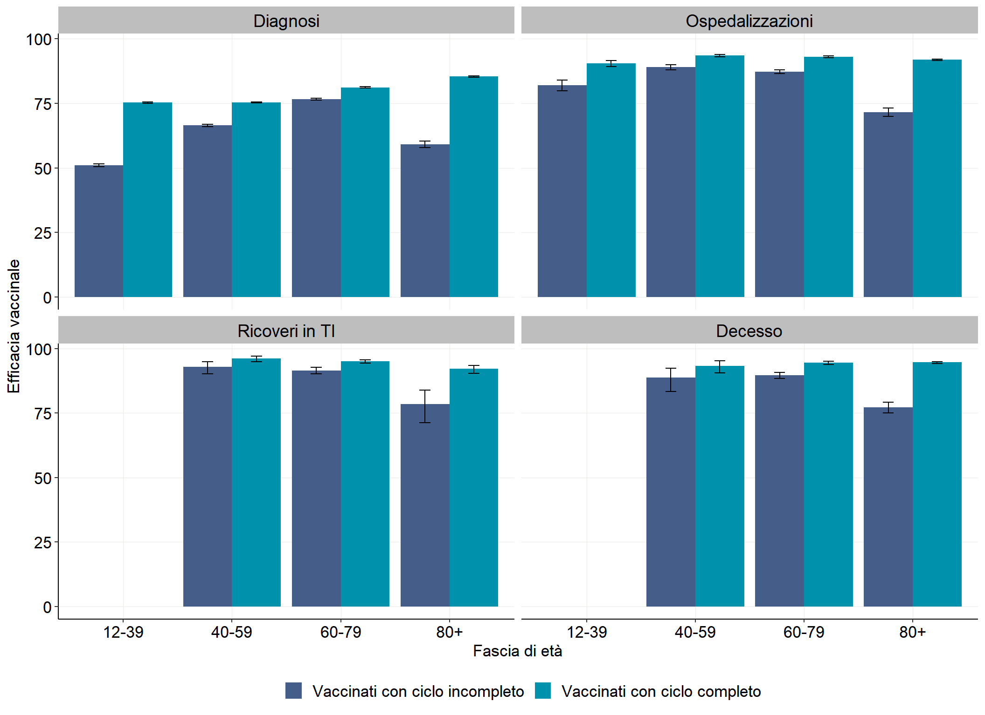
Efficacia vaccinale nei casi diagnosticati, ospedalizzati, ricoverati in terapia intensiva e deceduti per stato vaccinale e classe d’età
Per la fascia 12-39 dato di efficacia vaccinale non disponibile per ricoveri in terapia intensiva e decessi. Il basso numero di eventi rende la stima poco attendibile.
PERIODO 5 APRILE – 10 OTTOBRE 2021

Slide 29
Monitoraggio delle varianti
Aggiornamento al 13 ottobre 2021

Slide 30
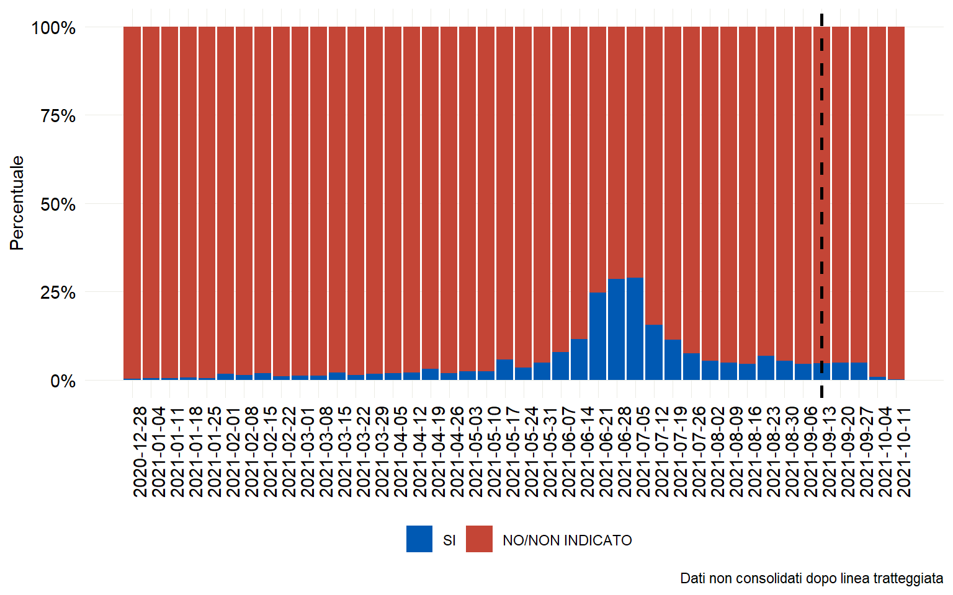
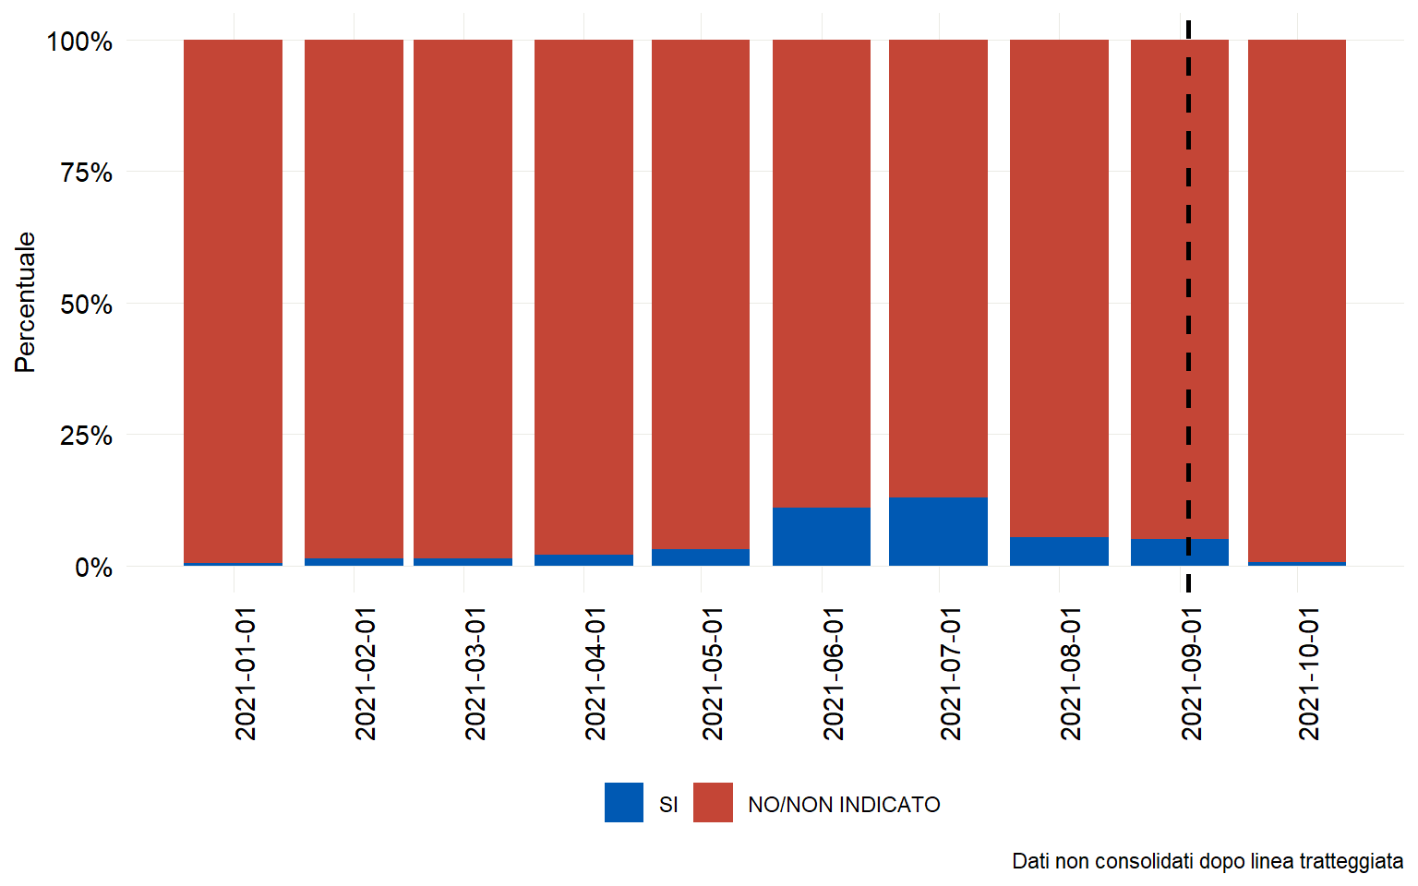
Distribuzione percentuale delle genotipizzazioni per settimana e mese
Rimane elevata in Italia la capacità di genotipizzare/sequenziare campioni clinici positivi per SARS-CoV-2 e pari al 5,5% (n=10.565) nel mese di agosto e 5,1% (n=6.363) nel mese di settembre.
FONTE: Sistema di Sorveglianza Integrata COVID-19
Data di ultimo aggiornamento: 13 ottobre 2021

Slide 31
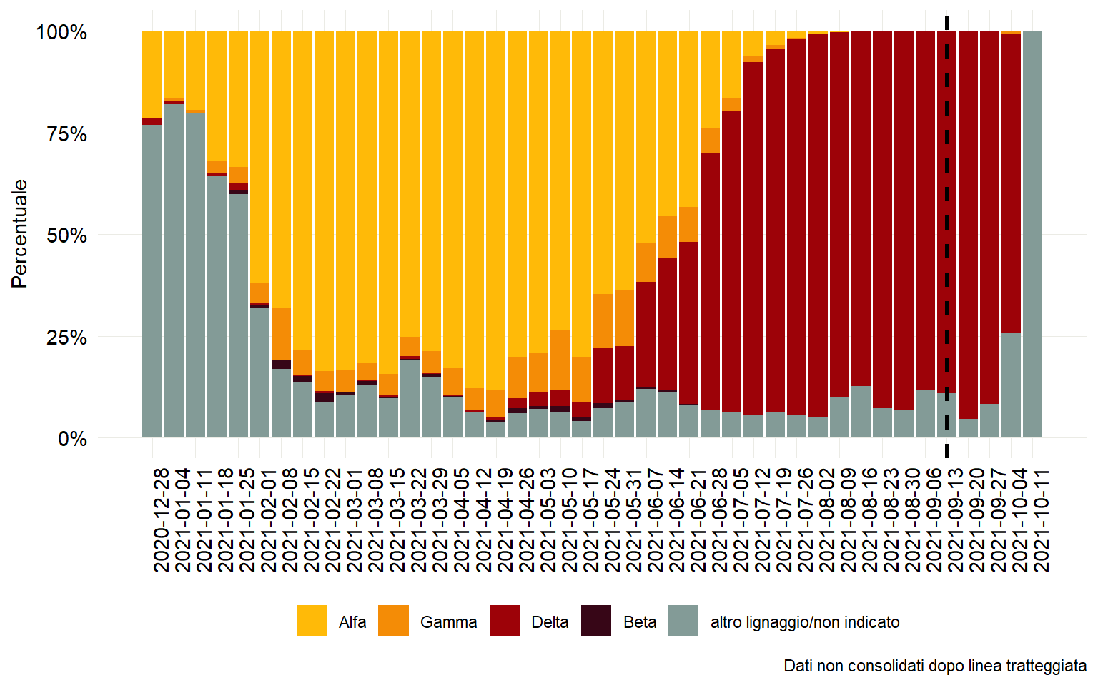
Distribuzione percentuale delle varianti identificate per settimana
  La variante delta (lignaggio B.1.617.2) si conferma ancora la variante prevalente in Italia.
FONTE: Sistema di Sorveglianza Integrata COVID-19
Data di ultimo aggiornamento: 13 ottobre 2021

Slide 32
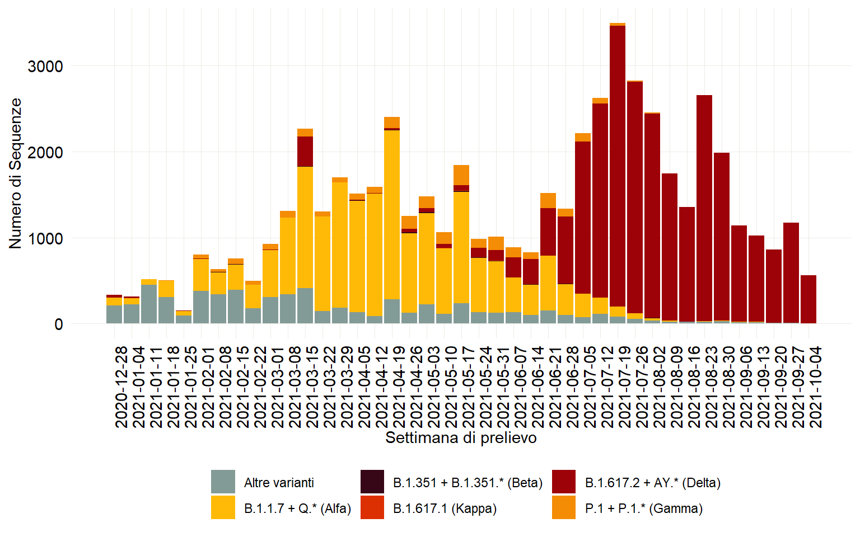
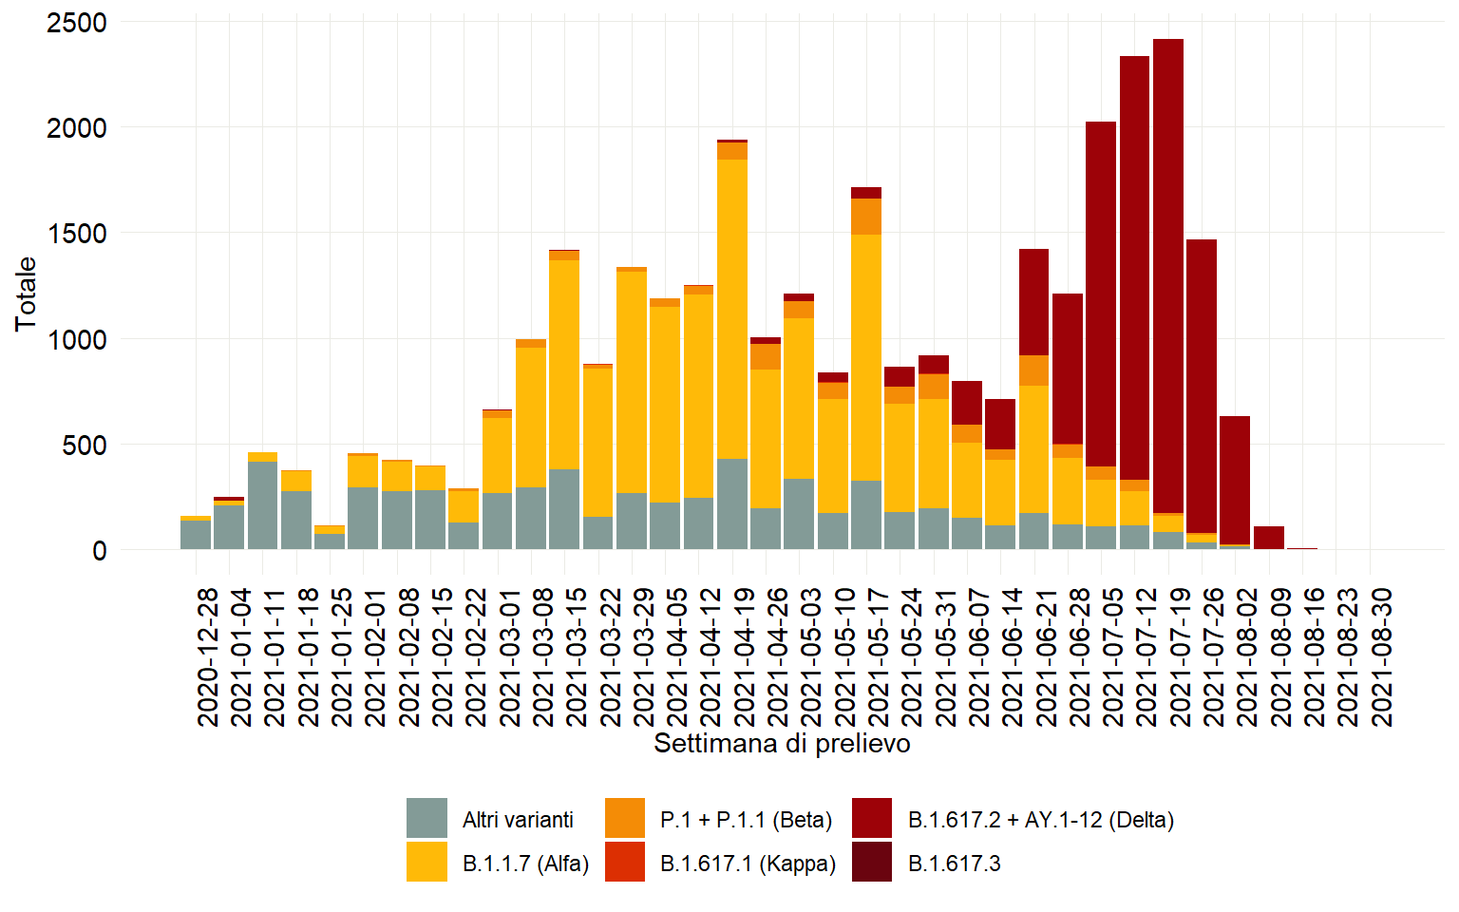
Andamento delle principali VOC identificate dal software della piattaforma I-Co-Gen per settimana di campionamento, Italia, 28 dicembre 2020 – 10 ottobre 2021
FONTE: Piattaforma di analisi genomica I-Co-Gen

Slide 33
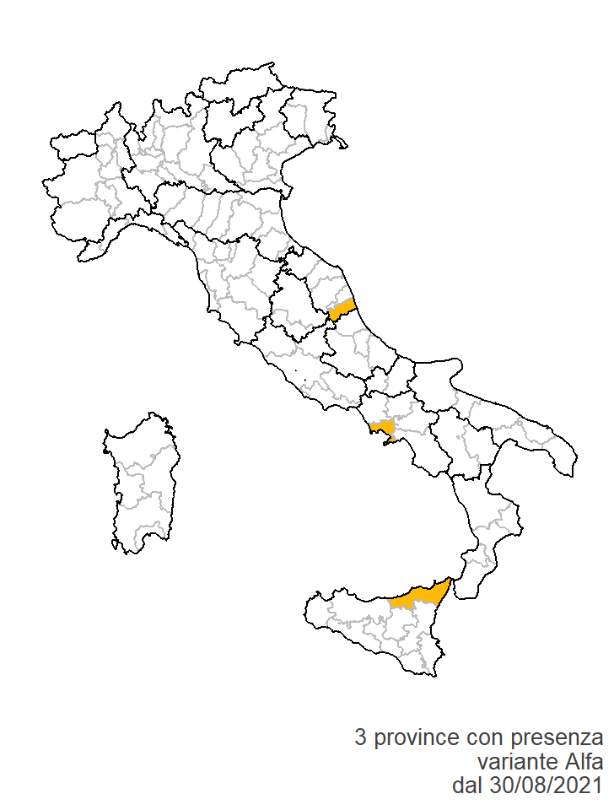
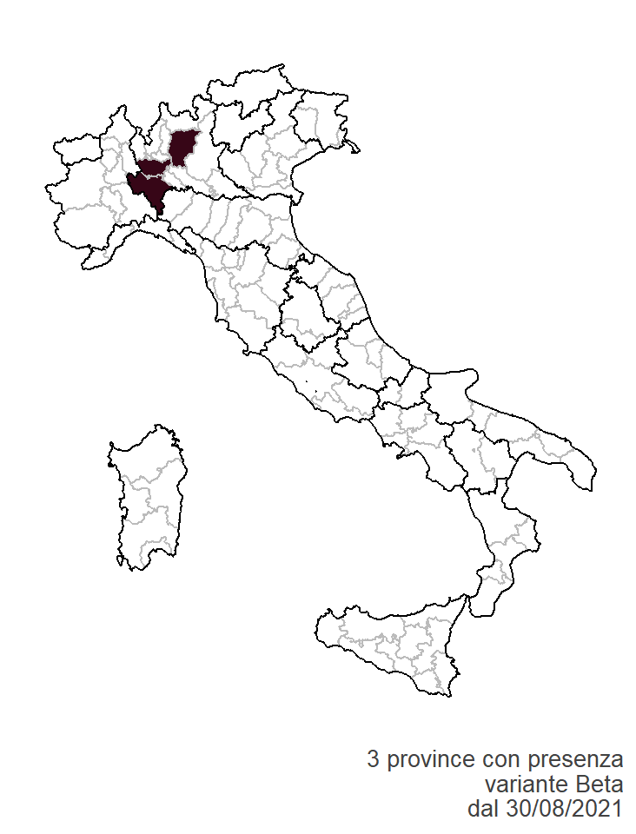
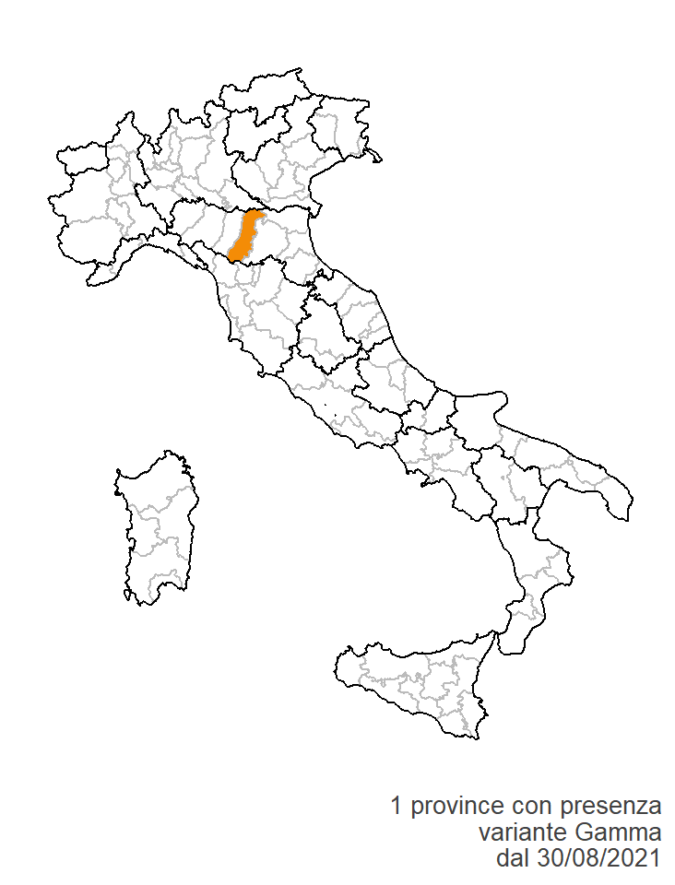
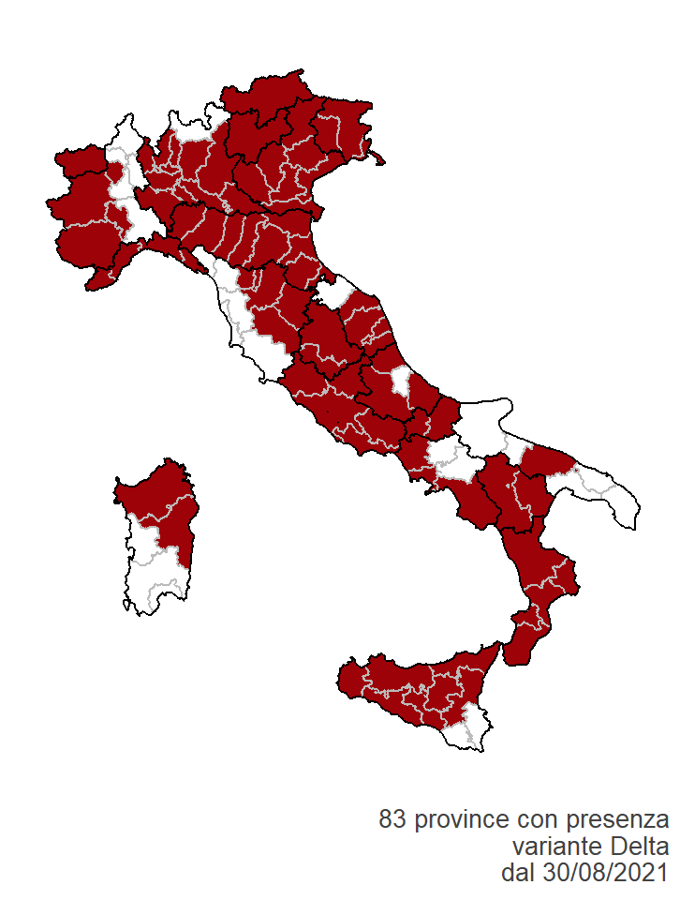
Province con almeno un caso di COVID-19 da variante VOC
per provincia di diagnosi - ultimi 45 giorni
FONTE: Sistema di Sorveglianza Integrata COVID-19
Data di ultimo aggiornamento: 13 ottobre 2021

Slide 34
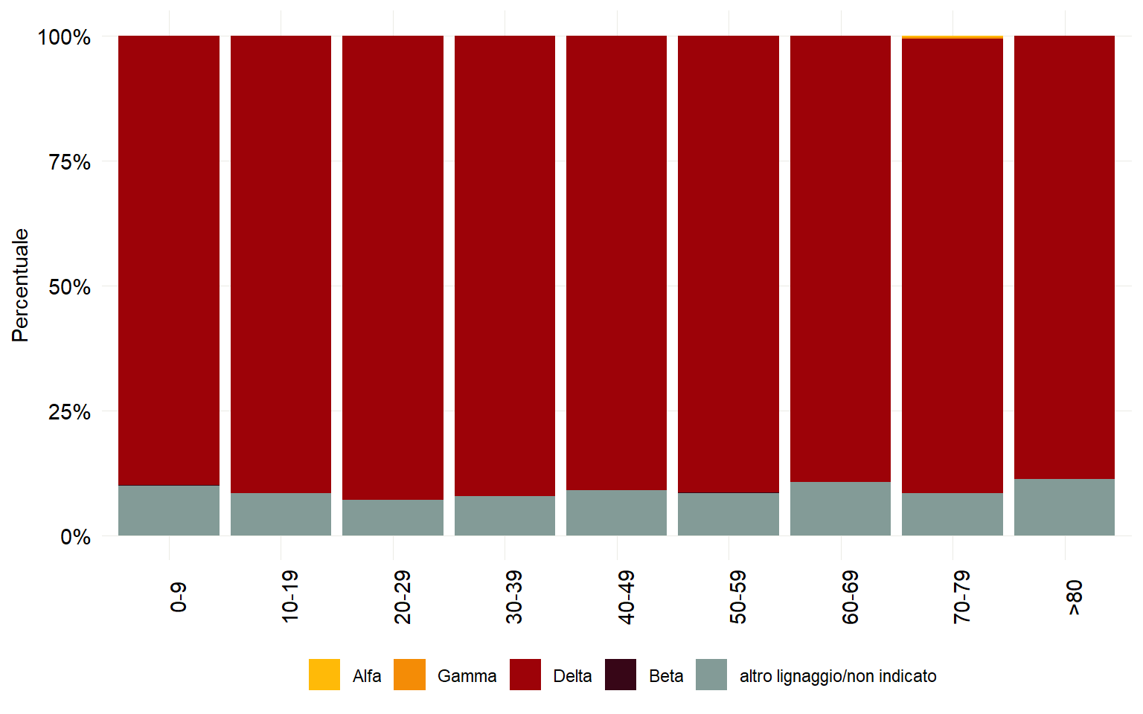
Distribuzione delle varianti per fascia d’età ultimi 45 giorni
FONTE: Sistema di Sorveglianza Integrata COVID-19
Data di ultimo aggiornamento: 13 ottobre 2021

Slide 35
Analisi del rischio e scenario per Regione/PA
4 – 10 ottobre 2021 (13 ottobre 2021),
analisi dell’occupazione dei PL attivi aggiornata al 12 ottobre 2021
Fonte: Cabina di Regia

Slide 36
Analisi del rischio e scenario per Regione/PA
Regione. /A | Stima di Rt- puntuale (calcolato al 29/09/2021) | Compatibilità Rt sintomi puntuale con gli scenari di trasmissione* | Classificazione complessiva di rischio
Abruzzo | 0.89 (CI: 0.77-1) | 1 | Bassa
Basilicata | 0.65 (CI: 0.44-0.9) | 1 | Bassa
Calabria | 0.88 (CI: 0.76-1) | 1 | Bassa
Campania | 0.91 (CI: 0.86-0.96) | 1 | Bassa
Emilia-Romagna | 0.88 (CI: 0.84-0.93) | 1 | Bassa
FVG | 0.82 (CI: 0.73-0.91) | 1 | Bassa
Lazio | 0.91 (CI: 0.85-0.96) | 1 | Bassa
Liguria | 1 (CI: 0.9-1.1) | 1 | Bassa
Lombardia | 0.82 (CI: 0.78-0.86) | 1 | Bassa
Marche | 0.72 (CI: 0.59-0.87) | 1 | Moderata
Molise | 0 (CI: 0-0) | 1 | Moderata
Piemonte | 0.93 (CI: 0.85-1) | 1 | Bassa
PA Bolzano/Bozen | 1.07 (CI: 0.94-1.2) | 1 | Bassa
PA Trento | 1.12 (CI: 0.93-1.33) | 1 | Bassa
Puglia | 0.92 (CI: 0.84-1) | 1 | Bassa
Sardegna | 0.88 (CI: 0.76-1.03) | 1 | Bassa
Sicilia | 0.81 (CI: 0.78-0.86) | 1 | Bassa
Toscana | 0.86 (CI: 0.81-0.92) | 1 | Bassa
Umbria | 0.92 (CI: 0.82-1.02) | 1 | Bassa
V.d'Aosta/V.d'Aoste | 1.78 (CI: 1.32-2.37) | 3 | Moderata
Veneto | 0.85 (CI: 0.81-0.89) | 1 | Bassa

Slide 37
Headline della Cabina di Regia (15 ottobre 2021)
L’incidenza settimanale a livello nazionale è al di sotto della soglia di 50 casi settimanali per 100.000 abitanti. La trasmissibilità stimata sui casi sintomatici e sui casi con ricovero ospedaliero è sempre sotto la soglia epidemica.
Si conferma una ulteriore lieve diminuzione del tasso di occupazione di posti letto in area medica e terapia intensiva associati alla malattia COVID-19.
Quasi tutte le Regioni/PPAA sono classificate a rischio epidemico basso, nessuna Regione/PPAA presenta un rischio epidemico alto.

Slide 38
Headline della Cabina di Regia (15 ottobre 2021)
La variante delta rappresenta la quasi totalità dei casi in Italia. Questa variante è anche dominante nell’intera Unione Europea ed è associata ad una maggiore trasmissibilità.
Una più elevata copertura vaccinale, il completamento dei cicli di vaccinazione ed il mantenimento di una elevata risposta immunitaria, in particolare nelle categorie a rischio, rappresentano gli strumenti principali per prevenire ulteriori recrudescenze di episodi di aumentata circolazione del virus sostenute da varianti emergenti.
È opportuno continuare a garantire un capillare tracciamento, anche attraverso la collaborazione attiva dei cittadini per realizzare il contenimento dei casi; mantenere elevata l’attenzione ed applicare e rispettare misure e comportamenti raccomandati per limitare l’ulteriore aumento della circolazione virale.

